Slide 1
論文紹介のやり方
2025/02/20
慶應義塾大学理工学部物理情報工学科
渡辺

Slide 2

注意
このスライドに書かれている内容は
当研究室のローカルルールです
別の研究室には別のポリシーがあります

Slide 3



論文紹介とは
最近読んだ論文で、面白いと思ったものを 研究室の他のメンバーに紹介すること
論文そのものが最近のものである必要はない
紹介する論文は原則として一編
強く関連する論文なら併せて紹介しても良い

Slide 4

論文紹介の準備
論文紹介とは「論文をちゃんと読んできた証明」をする場ではない
「何を話すか」より「何を話さないか」が大事
聴衆は論文を全く読んでないと想定して準備する
話すポイントを一つか二つに絞って話すこと

Slide 5

質問に答えられなくても気にしない
ただし、どんな質問が来たかは覚えておく
次からは「どんな質問が来るか」を想定しながら論文を読む

Slide 6
スライドの構成
１０枚あれば十分。２０枚は超えないこと。
構成例
タイトル
研究全体の背景
問題意識
論文の目的
手法の説明 (2～3枚程度)
結果 (2枚程度)
まとめと考察

Slide 7
タイトル
論文タイトル、リファレンス、著者名を必ず書く
引用の無い記述は「自分の研究・意見・結果」とみなされる
Review: “Ostwald ripening in multiple-bubble nuclei”
H. Watanabe, M. Suzuki, H. Inaoka, and N. Ito
J. Chem. Phys. 141, 234703 (2014)
arXiv:1407.0102
タイトルに「Review:」等とつけておくと自分の研究と
間違われなくて良いかも

Slide 8
論文リファレンスについて
出版された査読論文は以下の情報で指定できる
※会議録などを除く
ジャーナル名：Journal of Chemical Physicsの略
(省略の仕方は決まっているので調べること)
ボリューム：太字にするか、Vol. 141などと表記する
最初のページ番号：p. 234703と表記することも
論文番号になっている場合もある
J. Chem. Phys. 141, 234703 (2014)
上記三つで一意に決まるが、出版年もつける

Slide 9

スライドの作り方
原則として「スライド一枚にメッセージ一つ」
スライドに情報(特に文章)を詰め込みすぎない

Slide 10
グラフの入れ方
原則としてスライド一枚にグラフ一つ
Lower is better
14倍に高速化
H. Watanabe, et al. J. Phys. Soc. Jpn., 88, 10244 (2019)
グラフを見てわかって欲しいことを(口頭で説明するだけではなく)グラフにも書いておくと良い

Slide 11
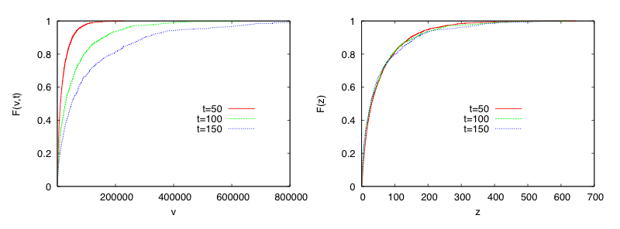

グラフの入れ方
比較させたい時には二つ入れても良い
以下の例では、生データはバラバラだが、スケールすると一本の線に乗ることを示したい
累積分布関数(生データ)
累積分布関数(スケール)
気泡体積
これが
こうなる
H. Watanabe, et al. Phys. Rev. E, 82, 21380 (2010)

Slide 12
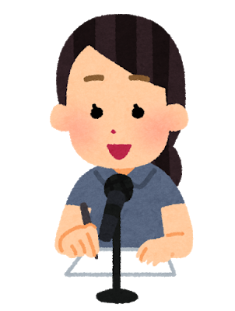
発表はゆっくりと
スライド一枚を一分が目安
原稿を用意しても良いが、本番では読み上げない
時間を計って練習すると良い

Slide 13


AIとの付き合い方
AIの活用はOK
英語を和訳させる
論文の要約を報告させる
知らない単語を説明させる
重要な先行研究を探させる
AIによる手抜きはNG
AIに和訳させて自分は英語を全く読まない
AIが提案した内容の裏を取らない
質問されても「ChatGPTがそう言ったので」と答える
大学、大学院における最も重要な知的活動は「文章を読む力」「文章を書く力」を鍛えること
そこを手抜きしてしまうと研究室活動の価値が消える

Slide 14
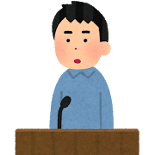
まとめ
自分が感じた「面白さ」が伝わるようにする
情報を詰め込みすぎない
→「何を話さないか」が大事
Tell the truth, nothing but the truth, but not the whole truth.
質問やツッコミを過度に恐れない
時間を計ってゆっくり話す練習をすること

